Slide 1
HTML 第４回
2023/04

Slide 2
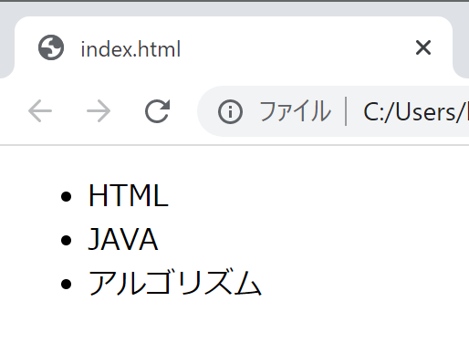
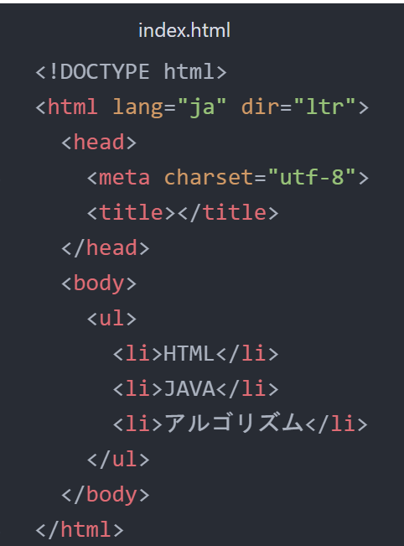
リストを作成する
リストを作るには、<li>要素を用います。 箇条書きにしたいテキストをそれぞれ<li>タグで囲むことで、リストを作ることができます。 <ul>要素については次で説明します。
【index.html】
開始タグ
終了タグ

Slide 3
リストを作成する
<li>要素は、囲む要素によって種類が変わるという特徴を持っています。 <ul>要素で囲むと、黒点が先頭につきます。 <ol>要素で囲むと、数字が連番でつきます。 囲む方の要素を親要素、囲まれる要素を子要素と呼びます。
親
要素
子
要素
<ul>タグを使用したので
リストの先頭に黒点が付きます

Slide 4
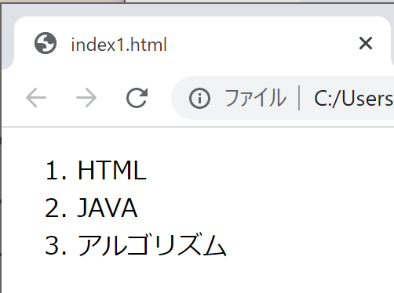
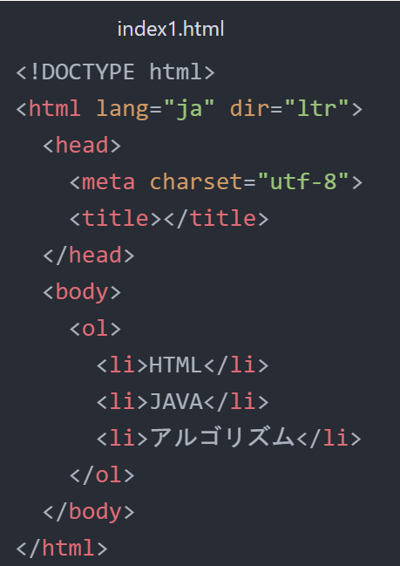
リストを作成する
<ol>タグを試してみましょう！
黒点ではなく、数字の連番が付きます。
【index1.html】
<ol>タグを使用したので
リストの先頭に数字の連番が付きます

Slide 5
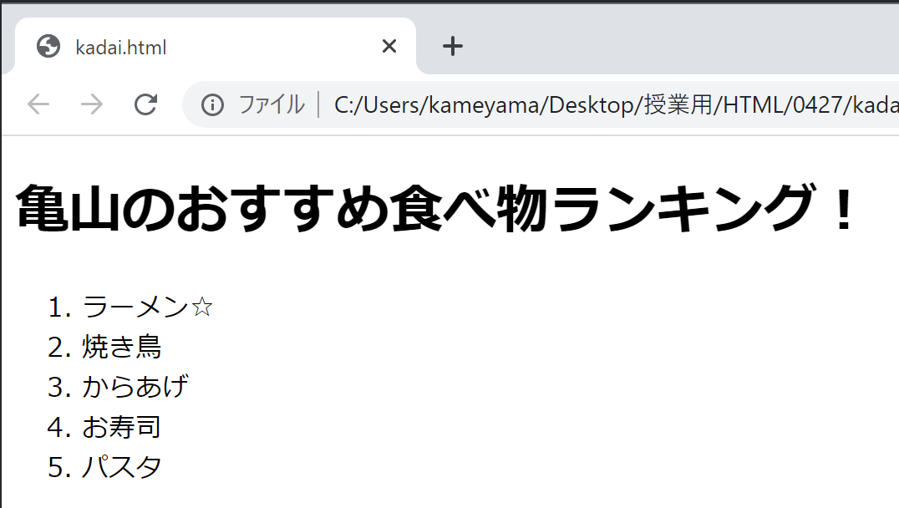
Let’ｓチャレンジ
【kadai.html】
完成物
皆さんのおすすめの食べ物ランキング
を作りましょう！
自分の名前
<h1>要素
<ol>要素
<li>要素

Slide 6
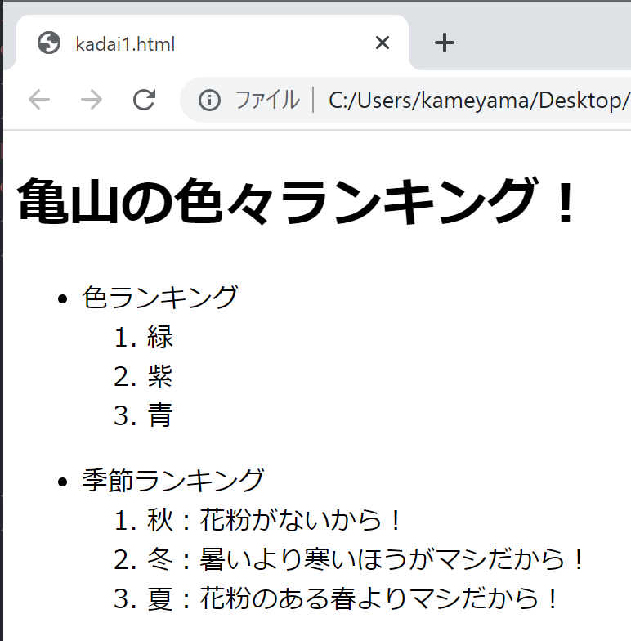
Let’ｓチャレンジ【難易度：ちょいムズ】
【kadai1.html】
完成物
皆さんのおすすめのランキングを複数作りましょう！
自分の名前
<h1>要素
<ul>要素
<ol>要素
<li>要素

